Slide 1
Мини-музей «Мой город Пермь»
Гущина Елена Владимировна, воспитатель МАДОУ «Детский сад №71» г. Перми

Slide 2
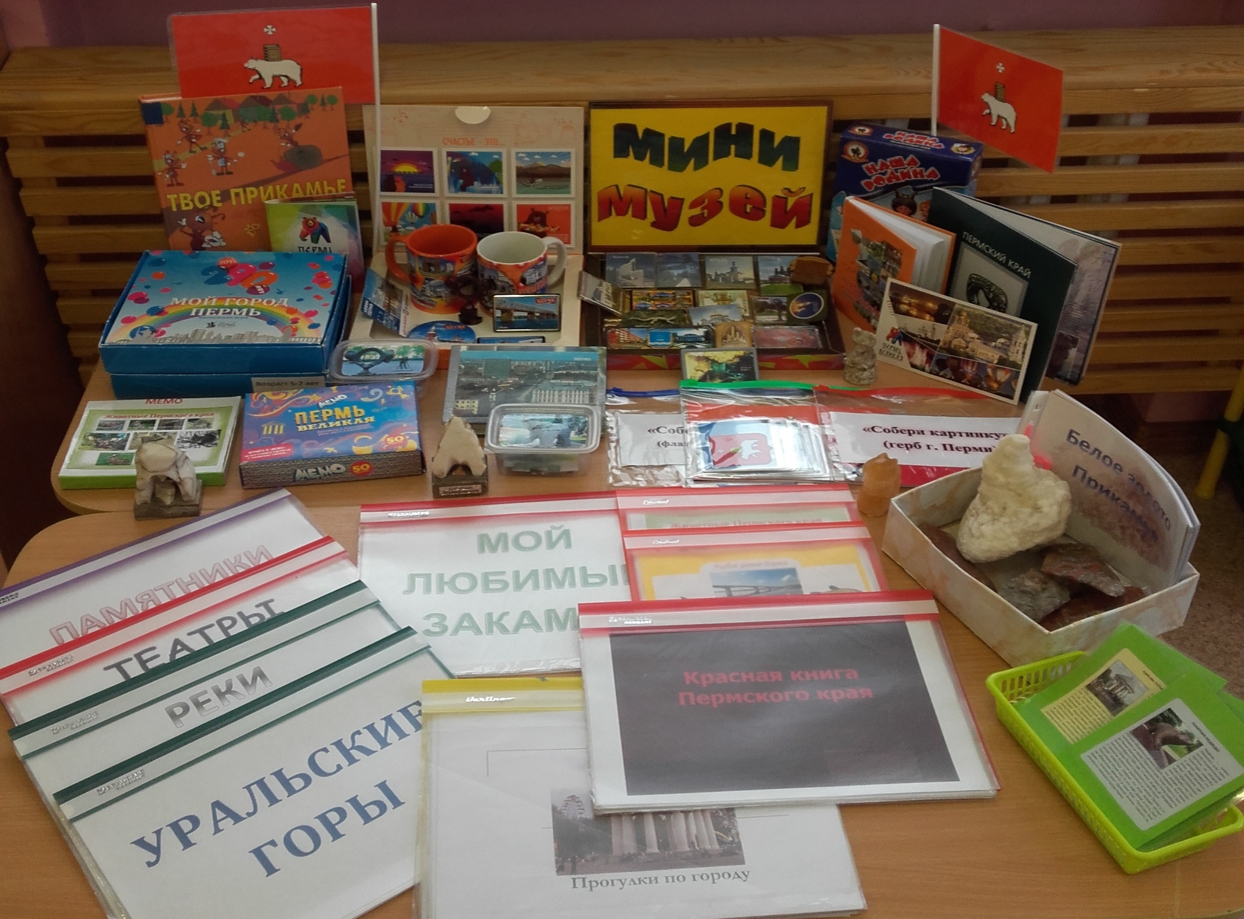

Slide 3
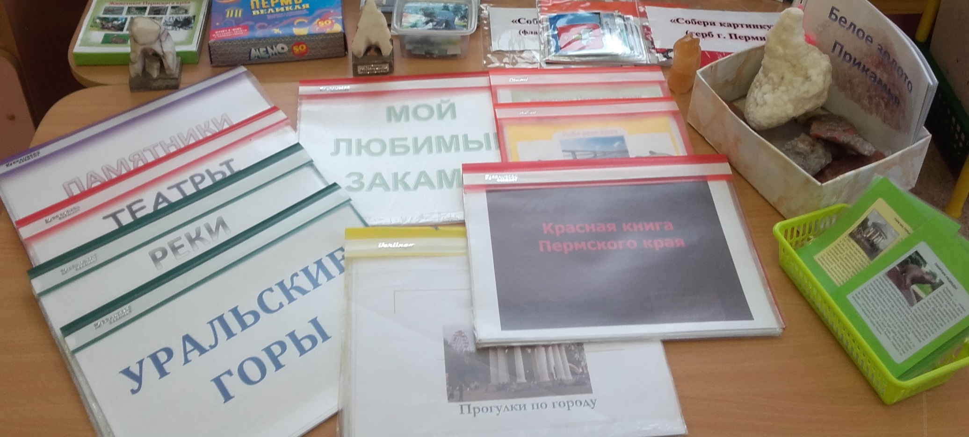

Slide 4
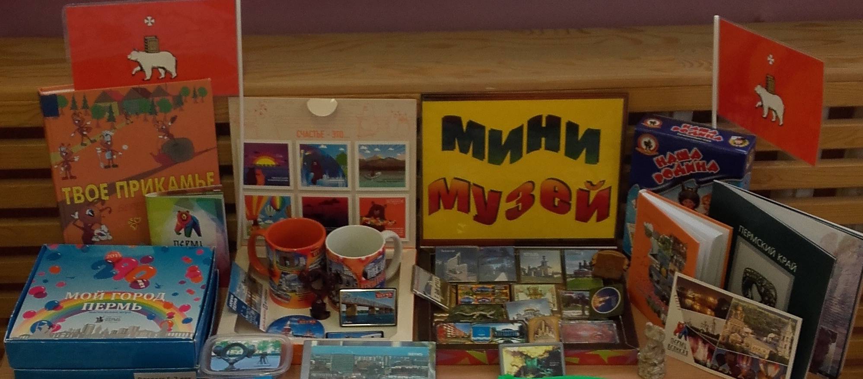

Slide 5
